Slide 1
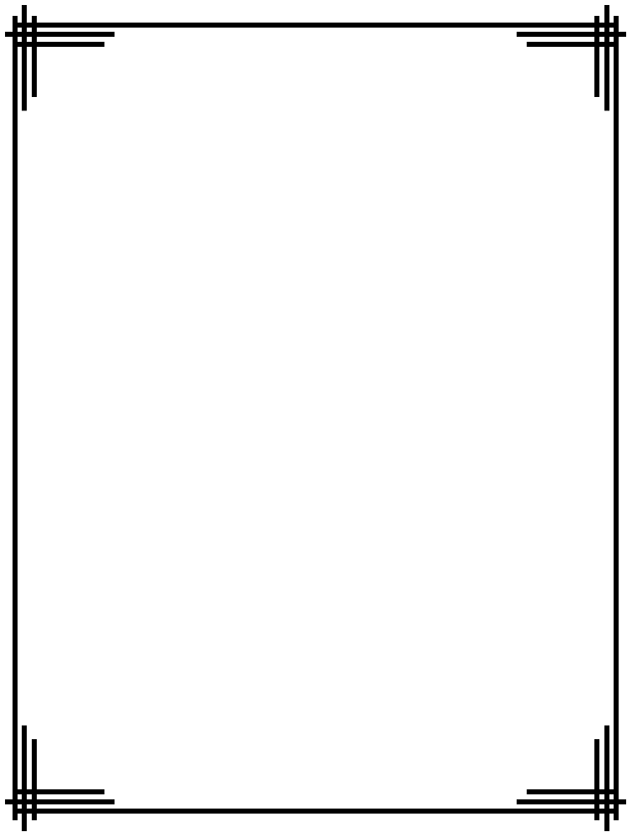
Стикерлер әдісі арқылы: үйден шықпай-ақ қазақ сөздерін үйрену
Қазақ тілін үйрену кейбір адамдарға қиын болып көрінуі мүмкін. Алайда дұрыс әдістерді қолдансаңыз, тілді үйрену әлдеқайда жеңіл әрі қызықты болады. Үйден шықпай-ақ жаңа сөздерді үйренудің қарапайым және тиімді тәсілдерінің бірі - стикерлер әдісі. Бұл әдіс күнделікті өмірдегі заттарды пайдаланып, сөздерді табиғи түрде есте сақтауға көмектеседі.
Стикерлер әдісінің негізгі идеясы - үйдегі әртүрлі заттарға олардың қазақша атауын жазып, сол жерге жапсырып қою. Алдымен түрлі түсті стикерлер немесе кішкентай қағаздар дайындап алыңыз. Содан кейін үйіңіздегі жиі қолданылатын заттардың атауын қазақ тілінде жазып, сол заттарға жапсырып қойыңыз. Мысалы, есікке - есік, терезеге - терезе, үстелге - үстел, орындыққа - орындық, айнаға - айна, тоңазытқышқа - тоңазытқыш, кітапқа - кітап деп жазуға болады. Осылайша үйдің әр жерінде қазақша сөздер көрініп тұрады.

Slide 2
Бұл әдістің ең үлкен артықшылығы -сөздерді арнайы уақыт бөліп жаттамай-ақ үйренуге болады. Күнделікті өмірде бір затты бірнеше рет қолданамыз. Сол кезде көзімізге жапсырылған сөз түседі және біз оны еріксіз оқимыз. Уақыт өте келе бұл сөздер есте қалып қояды. Психологтардың айтуынша, адам бір ақпаратты жиі көрсе, ол ақпарат жадында тез сақталады.
Стикерлер әдісін тиімді қолдану үшін сөздерді тек оқып қана қоймай, оларды дауыстап айту да маңызды. Мысалы, сіз үстелдің қасына келгенде «үстел» деп айтуыңызға болады. Бұл тәсіл дұрыс айтылуын жаттауға және сөйлеу дағдысын дамытуға көмектеседі. Сонымен қатар, әр сөзді бірнеше рет қайталау есте сақтауды күшейтеді.
Бастапқыда өте көп сөз жазудың қажеті жоқ. Алғашқы кезде күніне 5–10 жаңа сөзден бастап үйренуге болады. Кейін біртіндеп сөздердің санын көбейтуге болады. Егер кейбір сөздерді жақсы меңгерсеңіз, олардың орнына жаңа сөздер жапсыруға болады. Осылайша сіздің сөздік қорыңыз күн сайын көбейе береді.

Slide 3
Тағы бір тиімді тәсіл – тек заттардың атауын ғана емес, сын есімдер мен етістіктерді де жазу. Мысалы: үлкен, кіші, таза, жылы, ашу, жабу, жуу, отыру, жазу сияқты сөздерді де қолдануға болады. Бұл тек сөздік қорды ғана емес, сөйлем құрастыру қабілетін де дамытады.
Стикерлерді үйдің әр бөлмесіне жапсыру да пайдалы. Ас үйде тағамға қатысты сөздерді, жатын бөлмеде тұрмыстық заттардың атауын, ал жуынатын бөлмеде гигиенаға байланысты сөздерді жазуға болады. Мысалы, ас үйде қасық, табақ, шәйнек, су, шай сияқты сөздер болуы мүмкін. Осылайша әр бөлмеде белгілі бір тақырыптағы сөздер болады.
Сонымен қатар, бұл әдісті қызықты ету үшін отбасы мүшелерін де қатыстыруға болады. Мысалы, бір-біріңізден стикердегі сөздерді сұрап, кішкентай ойын ұйымдастыруға болады. Бұл оқу процесін қызықты әрі есте қаларлық етеді.
Қорытындылай келе, стикерлер әдісі – қазақ тіліндегі сөздерді үйренудің қарапайым, тиімді және қолжетімді тәсілі.

Slide 4
Ол арнайы құралдарды немесе көп уақытты қажет етпейді. Ең бастысы – жүйелі түрде қайталап, жаңа сөздерді күнделікті өмірде қолдану. Егер осы әдісті тұрақты түрде қолдансаңыз, аз уақыттың ішінде қазақ тіліндегі көптеген сөздерді үйреніп, сөйлеу қабілетіңізді де жақсарта аласыз.

